Slide 1

Психотерапевтическая реабилитация больных с COVID-19
МНПЦ МРВМС ДЗ г.Москвы
д.м.н. врач-психотерапевт Харитонов С.В.

Slide 2
Наиболее распространенные проблемы связанные с поведением пациентов в текущей практике связанной с COVID-19
Панические и тревожные расстройства
Агрессивное поведение и аутоагрессия
Страх инфицирования

Slide 3
Паническое расстройство [эпизодическая пароксизмальная тревожность]
Характерной чертой являются рецидивируюище приступы резко выраженной тревоги (паники), которые не ограничены какой-либо особой ситуацией или комплексом обстоятельств и, следовательно, непредсказуемы. Как и при других тревожных расстройствах, основная симптоматика включает внезапное возникновение сердцебиений, боли за грудиной, ощущение удушья, тошноту и чувство нереальности (деперсонализация или дереализация). Кроме того, как вторичное явление часто присутствует боязнь умереть, потерять контроль над собой или сойти с ума.
.

Slide 4
Генерализованное тревожное расстройство
Тревога, которая является распространенной и устойчивой, но не ограниченной или преимущественно вызванной какимилибо особыми обстоятельствами (т.е. свободно плавающей, или "free-floating"). Доминирующие симптомы изменчивы, но включают жалобы на устойчивую нервозность, ощущение страха, мышечное напряжение, потливость, ощущение безумства, дрожь, головокружение и чувство дискомфорта в эпигастральной области. Часто выражена боязнь несчастного случая или болезни, которые, по мнению больного ожидают его или его родственников в ближайшее время.

Slide 5
Ключевые мишени коррекции панического/тревожного расстройства
1. Мысли связанные с ожиданиями;
2. Психологическая мобилизованность с вегетативными реакциями;
3. Гипервентиляционный синдром и его эквиваленты
4. Ограниченность планирования и занятости (это новая позиция)
5. Отсутствие кризисных планов

Slide 6
Паническая атака
Наиболее частые симптомы: тахикардия, потливость, головокружение, одышка, тремор, переживание неконтролируемого страха
Продолжительность приступов: от 1- 60 минут, обычно 5-10 минут.
По стабильности набора симптомов: 1) со стабильным набором симптомов; 2) полиморфные
По регулярности: 1) регулярные; 2) не регулярные
По частоте: ежедневно, еженедельно, реже одного раза в неделю

Slide 7
Тревожность
Ожидания
Формирование помощь-центрированного поведения: медикализация поведения и зависимое поведение от близких
Трудности социализации и профессиональной адаптации
Изменение представлений о себе
Самоизоляция

Slide 8
Методы КБТ (когнитивно-бихевиоральная психотерапия)
АВС
Идентификация мыслей стимулирующих тревогу
Идентификация и контроль ожиданий - «Ждуны»
Идентификация и контроль самопринижений – «Самоуничижители»
«Помпы ментального накачивания тревоги» (Я не могу – я должна и т.п.)

Slide 9
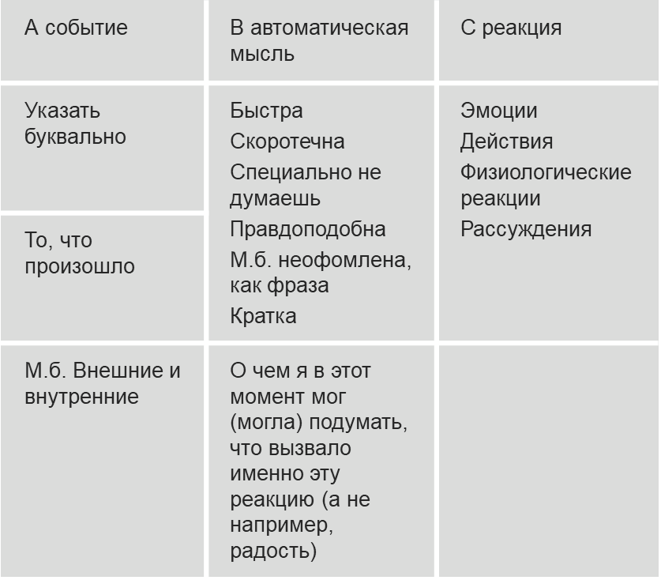
АВС – анализ (механизмы проблемных ментализаций)

Slide 10
Идентификация мыслей стимулирующих тревогу
АВС – анализ
Стикерная система напоминаний
Способы совладания (техника «СТОП!»)

Slide 11
Идентификация и контроль ожиданий - «Ждуны»
Отслеживание ожиданий
Оценка связи интенсивности ожиданий с интенсивностью страха
Техника «СТОП!», «Кризисный план»

Slide 12
Идентификация и контроль самопринижений – «Самоуничижители»
Мониторинг мыслей свидетельствующих о своей несостоятельности;
Мониторинг принижающих самооценок;
Поиск реалистичных альтернативных и сохраняющих самоуважение объяснений;
Противодействие сомопринижениям - проговаривание альтернатив внутренней речью

Slide 13
Помпы ментального накачивания тревоги» (Я не могу – я должен/должна и т.п.)
Мониторинг;
Идентификация реалистичных альтернативных оценок;
Коррекция внутренней речью

Slide 14
Методы ПФС (психотерапия функциональных состояний)
Дыхательная техника
ПМР (прогрессивная мышечная релаксация)
Контроль мобилизации

Slide 15
Дыхательная техника
Дыхание животом с затягиванием фазы выдоха приводит к расслаблению. Это расслабление можно сохранять концентрируя на нем внимание и поддерживая его уровень повторными дыхательными актами.
Дыхательная техника с контролем вегетативных параметров (например А/Д)

Slide 16
ПМР – прогрессивная мышечная релаксация
1. Концентрируя внимание на ощущениях от напряжения и расслабления мышц можно улучшить дифференцировку восприятия мышечного тонуса в целом.
2. ПМР выполняется сверху вниз: сначала напрягайте и расслабляйте руки, потом лицо, плечи, спину и грудь, живот, бедра, стопы.
3. Чередуя фазы «напряжение- расслабление» концентрировать внимание примерно по 15 секунд трижды для каждой из зон (кисти, предплечья, плечи и далее).
4. Постараться удерживать состояние мышечного расслабления и включить его в текущую деятельность

Slide 17
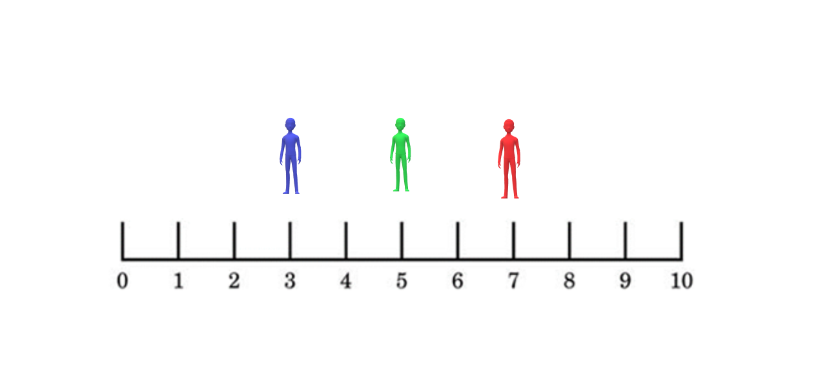
Контроль мобилизации
Можно научиться распознавать, как Вы внутренне мобилизуетесь и просто не позволять себе это делать, что снижает уровень стресса. Важно только отслеживать свои непроизвольные мобилизации

Slide 18
Агрессивный пациент
Снять с себя адресность
Сбить тональность
Фиксировать актуальное по делу

Slide 19
Страх инфицирования у медицинских работников
1. Страх это нормально, если специалист недостаточно информирован и/или нет достаточных навыков.
2. Преодоление страха:
2.1. Знать как
2.2. Провести тренинг моделируя деятельность
2.3. Использовать корректные ментализации, дыхательную технику, ПМР
2.4. После действий дать оценку и запланировать, что можно улучшить

Slide 20
9.4. Основные принципы оказания медицинской помощи в амбулаторных условиях (на дому) пациентам с установленным диагнозом COVID-19 Версия 5 (08.04.2020) Временных методических рекомендаций
Медицинские работники, оказывающие медицинскую помощь на дому пациентам с положительным результатом теста на COVID-19, обязаны:
• Использовать средства индивидуальной защиты (очки, одноразовые перчатки, респиратор соответствующего класса защиты, противочумный костюм 1-го типа или одноразовый халат, бахилы);
• Иметь запас медицинских масок в количестве не менее 20 штук и предлагать их пациенту, прежде чем приступить к опросу и осмотру;
Рекомендовать пациенту во время осмотра и опроса медицинским работником находиться в медицинской маске;
Обрабатывать руки в перчатках дезинфицирующим средством;
• Находясь в квартире пациента не снимать средства индивидуальной защиты;
• После выхода из квартиры пациента снять средства индивидуальной защиты, упаковать их в пакет для медицинских отходов класса B и обеспечить их дальнейшую транспортировку для утилизации;
• По завершении оказания медицинской помощи пациенту сообщать уполномоченному лицу медицинской организации о лицах, имеющих контакт с пациентом.

Slide 21
Спасибо за внимание!

